Slide 1
K-Nearest Neighbors
Generalità su norme
Distanza Manhattan (L1)
Distanza Euclidea
Distanza fra coseni
Distanza di Mahalanobis

Slide 2
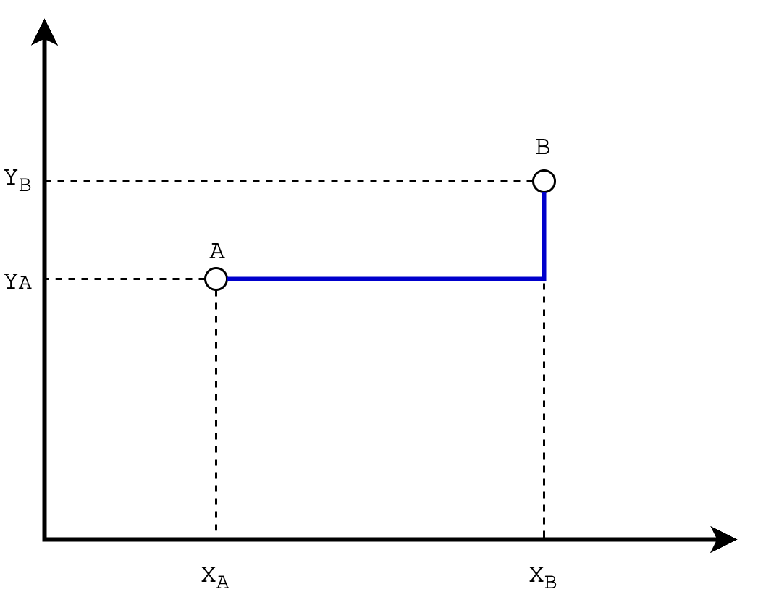
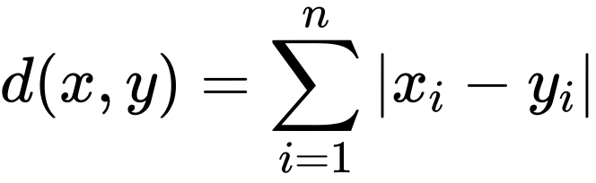
Distanza L¹ - Manhattan
La distanza Manhattan è uguale alla norma Manhattan del vettore distanza fra 2 vettori

Slide 3
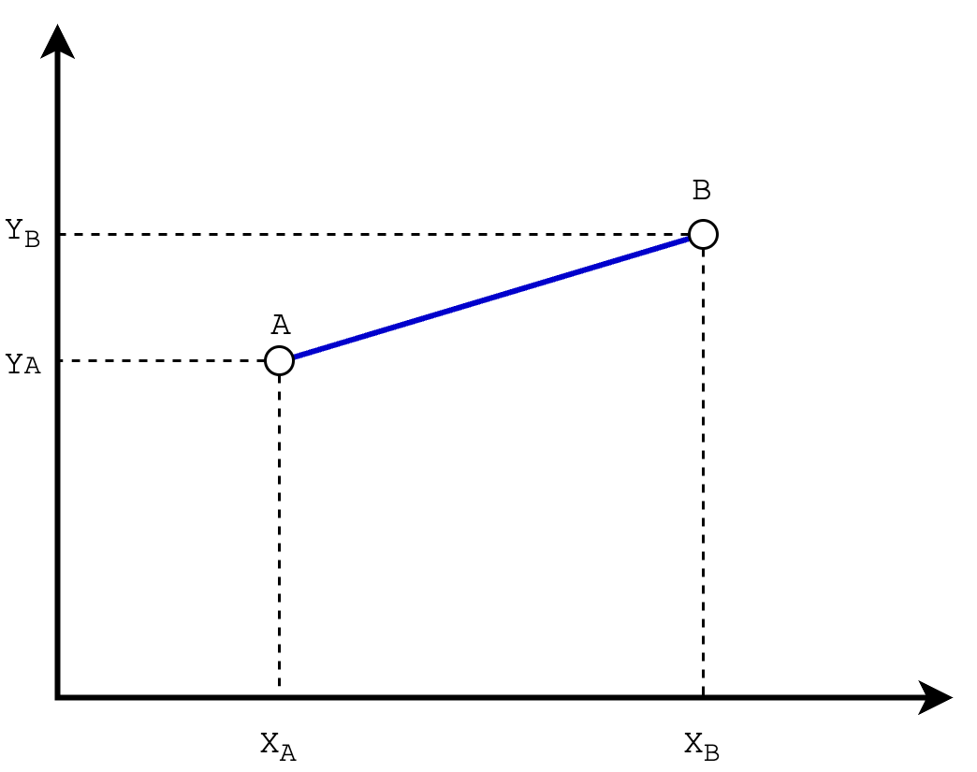
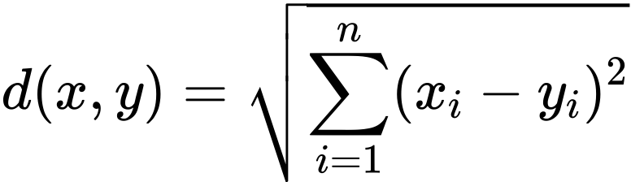
Distanza L² - Euclidea
La distanza Euclidea è uguale alla norma euclidea del vettore distanza fra 2 vettori

Slide 4
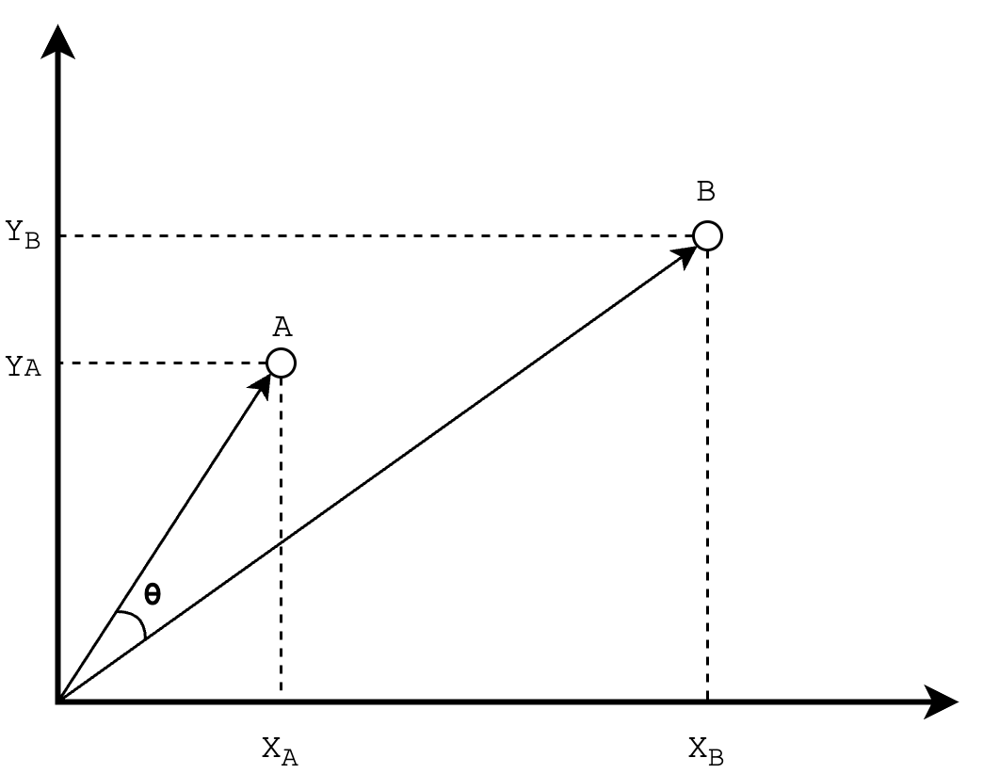
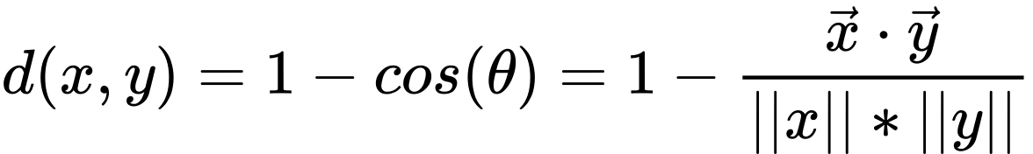
Cosine distance
La distanza basata sul coseno è semplicemente il coseno dell’angolo formato dai 2 tensori

Slide 5
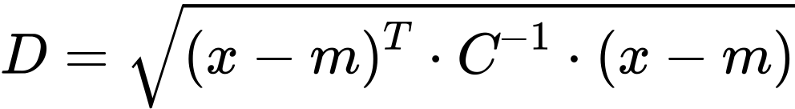
Distanza di Mahalanobis
Introdotta nel 1936 dall’omonimo matematico
Misura la distanza fra un punto ed una distribuzione
x: punto di cui vogliamo calcolare la distanza
C: matrice di covarianza delle feature
m: vettore con i valori medi della distribuzione
L’intuizione è quella di calcolare una distanza standardizzata:
Si calcola la distanza del punto dalla media della distribuzione
Si divide per la matrice di covarianza
Si calcola quindi la distanza standardizzata dalla media di una distribuzione

Slide 6
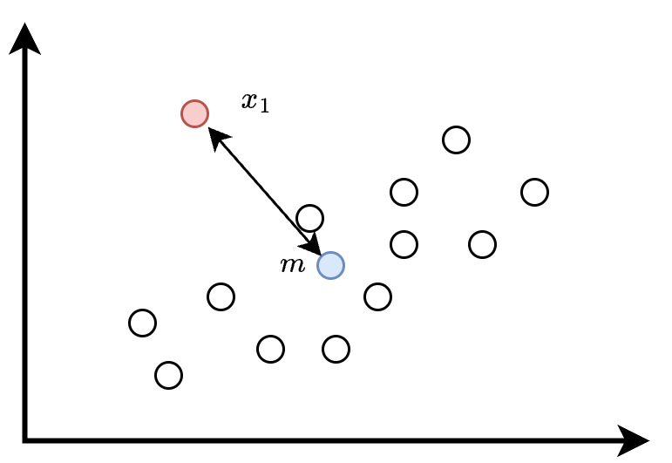
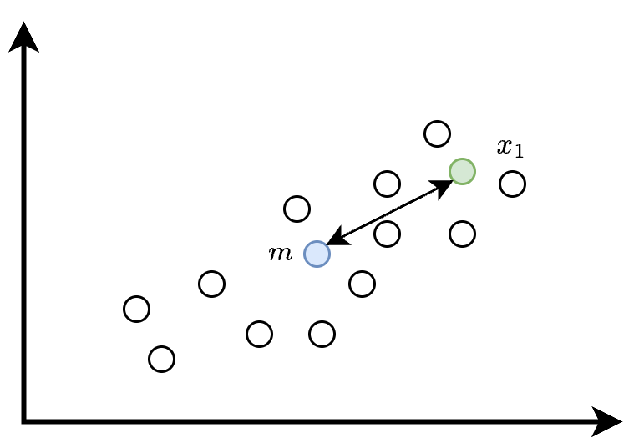
Distanza di Mahalanobis
Se le variabili sono altamente correlate:
C sarà alto -> distanza più piccola
Se le variabili sono lascamente correlate:
C sarà basso -> distanza più grande

Slide 7
K-Nearest Neighbors
La metrica "base" di cui la distanza euclidea fa parte è la distanza di Minkowski
p = 1: Distanza Manhattan
p = 2: Distanza euclidea
Distanza di Mahalanobis:

